Slide 2
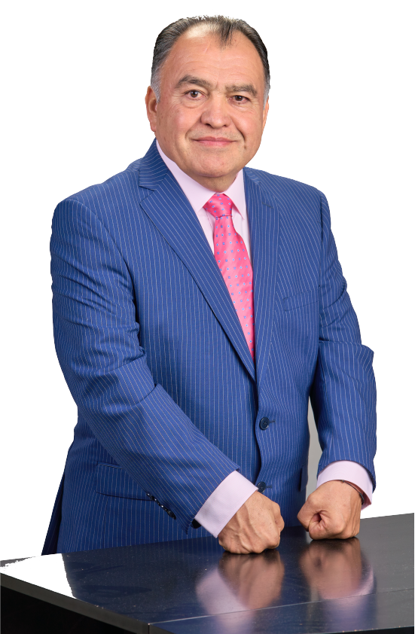
Formación de vida
Mis mejores escuelas: La pobreza, la prisión, los hospitales, el ejercito y la vida diaria con mi gente.
Médico Militar, Gineco-obstétra, perinatólogo formado en la Universidad del Ejército, el Hospital Español de México y el Instituto Nacional de Perinatología. Teniente Coronel Retirado del Ejercito Mexicano.
Maestro en Administración Pública por el Instituto Nacional de Administración Pública; Diplomados en Transparencia y Rendición de Cuentas en el CIDE y en la Universidad Iberoamericana.
Empresario en el área de la Salud, con los Hospitales HBG en Lomas Verdes y en Cuernavaca, Morelos.

Slide 3
Mi lucha política
Preso político por marchar el 18 de Diciembre de 1998 por Paseo de la Reforma, solicitando la creación del Ombusdman Militar y la liberación de los hermanos militares injustamente encarcelados. Aspirante a Presidente Municipal por cuarta ocasión para plasmar mi idea política de la social democracia, con una visión humanitaria del ciudadano, colocando en el centro de las políticas públicas con una visión social y empresarial, donde quepan todas las ideologías políticas,sociales, intelectuales, educativas, religiosas, económicas y sexuales, y que formemos un sistema político incluyente y tolerante, pero siempre con una visión social.

